Slide 2

REPÚBLICA DE MOÇAMBIQUE
Cidade de Maputo
Conselho dos Serviços de Representação do Estado
Serviço de Saúde
Tema: Qualidade, Segurança e Humanização dos Cuidados: Desafios e intervenções para melhores resultados
Maputo, Outubro de 2026

Slide 3

REDE SANITÁRIA DO HOSPITAL GERAL DE CHAMANCULO
LOCALIZAÇÃO
Município de Maputo, Distrito Municipal de Nlhamankulo, Av. De Trabalho número 1064, Bairro de Chamanculo B. Tem uma população de captação direta de 169209 Habitantes e presta cuidados de Saúde do Nível Secundário.
LIMITES GEOGRAFICOS
  Norte: Aeroporto de Moçambique
  Sul: Complexo Ferro Portuário
  Este: Distrito KaMubukuane atravez da Av. De Moçambique
  Oeste: Baia de Maputo

Slide 4
Topicos da Apresentação
Situação da qualidade dos cuidados e os principais indicadores de desempenho assistencial.
Avaliar o cumprimento das normas e protocolos, a segurança e a humanização dos cuidados prestados.
Conhecer a experiência, a satisfação e as preocupações dos utentes em relação aos cuidados recebidos.
Identificar as principais lacunas, os desafios e as boas práticas nas unidades sanitárias.
Apresentar intervenções e prioridades para a melhoria da qualidade, segurança e humanização dos cuidados de saúde.

Slide 5

Introdução
A qualidade, a segurança e a humanização dos cuidados são dimensões interligadas e essenciais para uma prestação de serviços de saúde eficaz. Neste contexto, torna-se fundamental analisar os indicadores de desempenho assistencial, identificar lacunas e definir intervenções prioritárias que contribuam para melhores
resultados em saúde, e uma experiência positiva do utente.

Slide 6
O Que Significa Cuidar Bem?
Três dimensões, um mesmo compromisso
Qualidade
Humanização
Segurança do doente
Cuidados eficazes, oportunos, equitativos, eficientes
e centrados nas pessoas.
Respeito, empatia, privacidade, comunicação clara e participação do utente.
Prevenir danos evitáveis, identificar riscos e aprender com incidentes.
Objetivo: transformar estes princípios em práticas diárias, mensuráveis e sustentáveis em todas as unidades sanitárias.

Slide 7
Principais Desafios na Assistência
Uma realidade diversa exige respostas adaptadas.
• Diferenças de acesso entre zonas urbanas, rurais e remotas
• Pressão sobre profissionais, infraestruturas e disponibilidade de insumos
• Distâncias, transporte e referenciação de doentes
• Barreiras linguísticas, literacia em saúde e desigualdades sociais
• Carga de doenças transmissíveis e crescente necessidade de cuidados crónicos
IMPACTO NO UTENTE
Atrasos, custos indiretos, interrupção do seguimento e menor confiança.
IMPACTO NA EQUIPA
Sobrecarga, desgaste profissional e maior risco de falhas.
RESPOSTA NECESSÁRIA
Priorizar soluções práticas, equitativas e adequadas a cada comunidade.
Nota: os desafios variam por província, distrito e tipo de unidade sanitária.

Slide 8
Cumprimento de Normas e Protocolos
Os Hospitais devem dispor de protocolos e normas técnicas para orientar a prestação dos cuidados, devendo os mesmos:
estar afixados e disponíveis nos sectores, permitindo fácil consulta pelos profissionais;
ser rigorosamente seguidos durante o atendimento, diagnóstico e tratamento;
abranger os diferentes procedimentos clínicos e as principais patologias atendidas na unidade sanitária.
“A aplicação dos protocolos, contribui para a padronização dos cuidados, segurança do doente e melhoria da qualidade da assistência”.

Slide 9
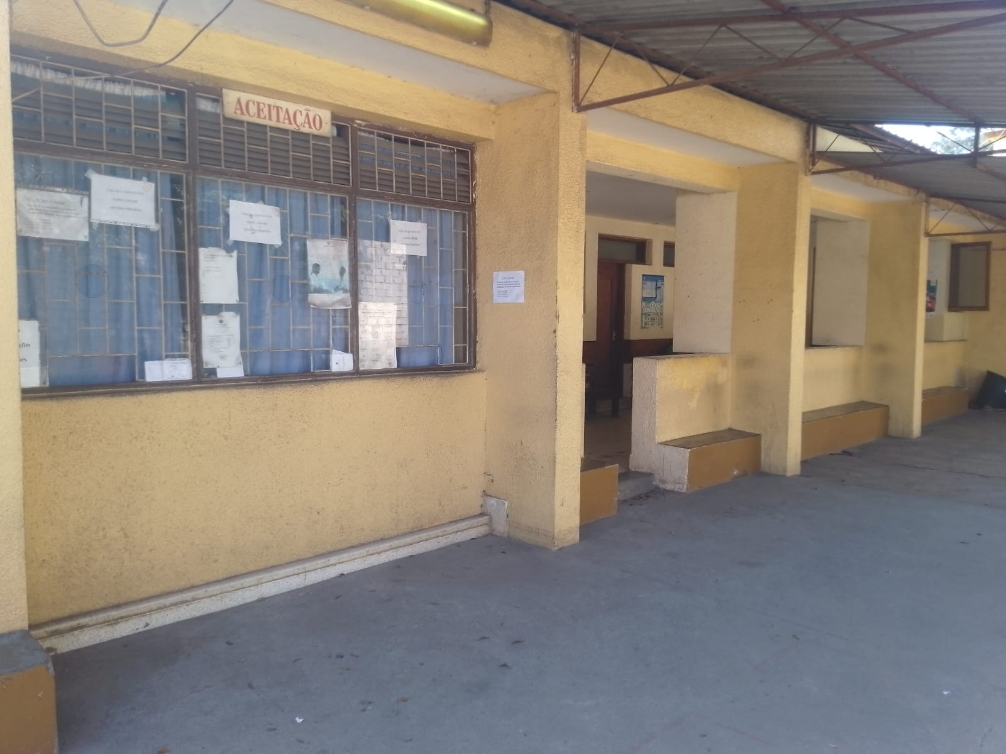
Acolhimento, Comunicação, Privacidade, Dignidade e Respeito
O acolhimento dos utentes deve iniciar na aceitação geral, e posteriormente encaminhados aos gabinetes
de atendimento de acordo com a área da
assistência necessária.
Cada utente deve receber um atendimento
holístico criando assim uma relação de
confiança, segurança e respeito.

Slide 10

Satisfação e Percepção dos Cuidados Recebidos
A satisfação e a percepção positiva dos cuidados
contribuem para a confiança no serviço de saúde,
adesão ao tratamento e melhoria da relação
entre profissionais e utentes. Através de satisfatometros
alocados nos sectores, os pacientes avaliam a qualidade
de assistência que recebem.

Slide 11
Satisfação dos Utentes no HGC

Slide 12
Resposta das Unidades às Preocupações dos Utentes
As Unidades Sanitárias dispõem de um Gabinete de Atendimento ao Utente, destinado a acolher, ouvir e encaminhar as preocupações, sugestões e reclamações dos utentes. O gabinete tem como objetivo garantir que as preocupações dos utentes sejam registadas, analisadas e encaminhadas para a devida resolução.
Deve funcionar em articulação directa com a Direção da Unidade Sanitária, permitindo que os problemas identificados sejam avaliados e tomadas as medidas necessárias.
A informação recolhida junto dos utentes deve servir para identificar falhas e oportunidades de melhoria na prestação de serviços e cuidados de saúde.

Slide 13
Queixas e Elogios notificados no HGC
Elogios | Livro de sugestões e reclamações | Chamadas | Total
58 | 12 | 10 | 80
As Principais queixas:
demora no atendimento na porta 3 e 4 consulta TARV centro de saúde;
atraso no início da actividade na consulta TARV centro de saúde;
demora no atendimento: consulta de Medicina onde foi dada prioridade aos idosos;
ausência do técnico na consulta de segunda linha;
Os Principais Elogios:
Bom atendimento na Enfermaria de Medicina.
Bom atendimento na porta 12 e 4A Centro de Saúde
Bom atendimento no sector da Maternidade
Bom atendimento no sector: Banco de Socorros.

Slide 14
Fluxo de Gestão das Queixas dos Utentes
4
5
2
3
Resolução
1
Registo e análise
Feedback ao utente
Entrada (GAU)
Recepção
Caso simples: resolvido pelo responsável do gabinete
Queixa, reclamação, sugestão ou elogio
Telefone
Livro de reclamações
Atendimento presencial
Gabinete de Atendimento ao Utente
Comunicação do desfecho e pedido de desculpas, quando aplicável
Caso complexo: encaminhado à Directora para decisão
Medidas aplicáveis
Resolução, procedimento administrativo/legal e responsabilização, quando necessário.

Slide 15
O Impacto da Centralidade no Utente
1
Maior adesão terapêutica
Pacientes informados e envolvidos em decisões partilhadas compreendem melhor o diagnóstico e cumprem as prescrições de forma mais rigorosa.
Na prática
Explicar diagnóstico e opções em linguagem acessível.
Confirmar a compreensão: pedir ao doente que explique por palavras suas.
Envolver a família quando adequado.
Respeitar preferências e valores.
Recolher regularmente a opinião dos utentes.
2
Redução de incidentes
A família atua como barreira extra de segurança: valida procedimentos e medicamentos e relata alterações no estado do paciente em tempo real.
3
Resultados clínicos positivos
Ambientes humanizados diminuem o stress hospitalar, o que pode contribuir para menor tempo de internamento e maior satisfação global.
Notes:
Ao nos centra-mos no paciente, obtemos

Slide 16
Acções de melhoria e boas práticas
Organização do atendimento
Capacitação das equipas
• Mapear o percurso do utente; gerir filas e marcações; reforçar triagem e referenciação.
• Formação contínua em protocolos, prevenção de infecções, comunicação e ética.
Gestão da segurança
Humanização e participação
• Notificação de incidentes, auditorias, reuniões de revisão e planos correctivos.
• Auscultação regular, informação acessível, privacidade e envolvimento comunitário.
Notes:
As intervenções devem responder aos problemas identificados e ser acompanhadas por indicadores.
Em suma, as intervenções devem responder aos problemas identificados e ser acompanhadas por indicadores

Slide 17


Contactos e linha verde

Slide 18




Slide 19
Conclusão
As acções de melhoria na qualidade, segurança e humanização dos cuidados incluem capacitar os profissionais, melhorar a comunicação, prever erros, cumprir com protocolos de segurança, respeitar e ouvir os pacientes, garantir um ambiente adequado, promover o trabalho em equipe e utilizar reclamações e sugestões para corrigir falhas e melhorar continuamente os serviços de saúde.

Slide 20

“cuidar com qualidade É servir com excelencia”
“Cada utente merece ser acolhido com atenÇÃo, ouvido com respeito e atendido com profissionalismo e humanidade”
Obrigada

